Slide 1
الداء الرئوي الانسدادي المزمن
القصور التنفسي المزمن
اللاذقية- جامعة تشرين- المركز الوطني للأبحاث حول أمراض الرئة المزمنه .
د.يسر محمد 6-4-2017

Slide 2
القصور التنفسي المزمن عند مريض الداء الرئوي الانسدادي المزمن
حيث يكون PaO2 < 60 mmhg ويجب أن يقاس خارج السورات الحادة للداء الانسدادي ، على بعد شهر وثم يعاد قياسه بعد اسبوعين الى 3 أسابيع لنقول قصور تنفسي مزمن

Slide 3
لمحه عن الآليه

Slide 4
مسرح الحدث المؤدي للانسداد:الدخان المستنشق يؤذ القصيبات الانتهائية وحتى البارنشيم :الفصيص والعنبات( Lobula, and acici)
الطرق التنفسية الصغرى < 2مم : القصيبات الانتهائية في مدخل الفصيص، ثم تفرعها الى قصيبات تنفسية وقنوات حويصلية وأكياس حويصليةوحويصلات وما يجاورها من أوعية شعرية ،والنسيج الخلالي الداعم
Anti – Oxidant capacity is Lower in COPD smokers/Genetic & exposure(مؤكسدات ) , leading to high level of ORS : Oxydant radical substances
انسداد قصبي : وسببه أولا التليف والتسمك العضلي والالتهاب في القصيبات الانتهائية ناجم عن المؤكسدات . FEV1/FVC<70% ويشخص بالسبيرومتري. والى نقص في التهوية/التروية ينتهي بمراحل متقدمه بنقص متزايد في PaO2.
وثانيا : تخريب النسيج الخلالي الداعم تحت مفعول elastase &protease.

Slide 5
الفصيص وينقسم الى عنبات في مدخل كل منها قصيبه تنفسيه ثم الى الاسناخ والوعاء الشعري

Slide 6
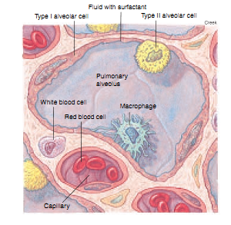
تبادل غازي))الجهاز التنفسي Respiratory System

Slide 7
ينجم عن هذا من الناحية الفيزيولوجية
1- التهاب مزمن ، وانسداد قصبي تتزايد شدته مع استمرار التدخين والمؤشر هو حجم الزفير الأقصى في الثانية: Forced Expiratory Volume in one second FEV1 والذي يزداد تناقصه بازدياد التدخين بينما يقف تناقصه دون أن يتراجع عند ترك التدخين . يقدر هذا عن طريق السبيرومتري
2- أما بالنسبة لغازات الدم: وبسبب وجود عدم تجانس في التهوية∕التروية ففي البداية تبقى معاوضة ثم ينقص PaO2 حين ينقص FEV1أكثر من 50%
ويتزايد تناقصه عند متابعة التدخين ، أو التعرض حتى نصل الى Respiratory failure قصور التنفس PaO2<60mmHg . ثم يظهر زيادة CO2ونتحدث عن نقص التهوية Hypoventilation،مع حماض معاوض عادة ثم غير معاوض

Slide 8
التروية/اضطراب التهوية

Slide 9
القيم الطبيعية لغازات الدم
الشرياني:
PaO2: 95 mmhg , range 85-98
PaCO2, 37-42
PH7.38,7.42
اشباع الأوكسجين < 95%- 97%
الوريدي:
Saturation 75% , PvO2= 40mmhg

Slide 10
قصور التنفس المزمن
قصور التنفس نمط I حيث يكون CO2 طبيعي وPo2<60mmHG
قصور التنفس رقم IIحيث يكون CO2>45-50 mm Hg
مع حماض معاوض وثم غير معاوض PH7.35-PCO2=50

Slide 11
منحنى اشباع الهيموغلوبين بالأوكسجين
respiratory failure
Pao2 ≤ 60 mmhg مهمه اذ يكون اشباع الاوكسجين SaO2<90-92%
تعبر عن القصور التنفسي المزمن . وبعدها أي نقص يودي الى نزول سريع في الاشباع

Slide 13
سريريا
- ضيق نفس، تعب، صداع، تهيج، اضطراب معرفي ...تسرع نفس واستعمال عضلات مساعدة
- خراخر غاططة، أزيز أحيانا ، لا تبقرط ، تسرع بسيط في النفس. علامات القلب الرئوي الناجم عن ارتفاع توتر الشريان الرئوي بسبب نقص الأوكسجين
- في الهجمات الحادة على أرضية قصور تنفسي مزمن ، قد يظهر قشع غزير قيحي، وفي الاصغاء قد نسمع أزيز . تسرع نفس أكثر من ثلاتين ونبض متسرع ، وسحب ضلعي ورقبي وهي علامات خطورة
ملاحظة: تظهر الزرقة بمراحل متقدمة حيث اشباع الاوكسجين يقارب %85

Slide 14
صورة الصدر
غير مهمة الا لنف تشخيص تفريقي فهي طبيعية أو زيادة ارتسام قصبات وفي المراحل الاخيرة وعند البعض المهيئين وراثيا ، نفاخية مع أو بدون ارتفاع توتتر شريان رئوي

Slide 15
العلاج
الأوكسجين 15 ساعة في اليوم
التهوية غير الباضعه ± لمن عنده زياده CO2
غيره: لقاح ضد الأنفلونزا، لقاح ضد الرئويات . علاج فيزيائي، في القلب الرئوي وقاية من التخثر
التثقيف

Slide 16
نفضل النظارة عن القناع
اذ نستطيع تحديد جرعه صغيرة من الاوكسجين
ليتر أو ليتر ونصف حتى لا CO2يحدث احتباس

Slide 17
العلاج بالأوكسجين

Slide 18
الهدف من العلاج بالاوكسجين
المحافظة على ضغط أوكسجين شرياني يعادل 60 mmhg: SaO2> 90-92%
PCO2< 45-50 mmhg
PH> 7.35

Slide 19
دور جهاز Oxymetry اشباع الأوكسجين النبضي Pulse oxymetry
يعطينا فكرة سريعة عن درجة الخطورة
علامة حيوية
يجب أن يكون SPO2 > 90-92% ولا فالمريض بحاجة لأوكسجين سواء في الحالات الحادة أو المزمنة .
فكرة تقريبية عن ضغط الأوكسجين الشرياني ـ لا يغن عن غازات الدم في حال شككنا بزيادة CO2
مهم في الرعاية الأولية وغرف الاسعاف وعندما نرى المريض في المنزل للكشف السريع عن الخطورة

Slide 21
نطلب غازات الدم عند من حجم الزفير الاقصى في التانية عنده أقل من 50% أو عند من اشباع الاوكسجين النبضي أقل منن 90%

Slide 22
آلية عمله

Slide 23
الاستعمال
نتركه على الاصبع حتى يستقر الرقم بدون اسراع
اذا وضعنا المريض على أوكسجين بنسبة مئوية معيبة، ننتظر ربع الى نصف ساعة قبل اعادة قراءة الرقم كي يتوازن
الرقم المقروء هو أوكسيهيموغلوبين/كاربوكسيهيموغلوبين

Slide 24
Limitation of pulse oxymetry
طلاء الأظافر
اللون الأسود للبشرة
التسمم بال Coحيث يبفى الاشباع طبيعي
فقر الدم حيث يبقى الاشباع طبيعي

Slide 25
متى نصف الأوكسجين الدائم في المنزل عند مرضى القصور التنفسي
1- عند مريض الداء الانسدادي المزمن وعندما يكون ال PaO2خارج الهجمات mmhg55> واشباع 88%أوبين 55-60مع احمرار دم أي <HT 55، أو قلب رئوي أو ارتفاع توتر شرياني رئوي
2- على أن تعاد غازات الدم بعد 3 أسابيع ويبقى نفس الرقم
3- يجب الا يلعب المريض بعيار الجهاز والا قد يحصل عنده زيادة CO2 وانكسار معاوضة
4- يجب وضعه 15 ساعة يوميا وخاصة ليلا

Slide 26
معايرة استعمال الأوكسجين الأنفي
اذا كان مريض داء انسدادي نعطيه 1 ليتر أوكسجين في الدقيقة كبداية ونراقب تغير الاشباع بعد نصف ساعة

Slide 27
???ملاحظات
-لا تدخين مع الأوكسجين
- قد يؤدي الايقاف المفاجئ للاوكسجين المديد الى الوفاة بظهور نقص اكسجة حاد شديد
نوص المريض بعدم تغيير عيار الاوكسجين، قد تظهر زيادة في CO2واعراضها من نعاس وخبل واختلاط وعي وتزداد نقص الأكسجة . راعي العيارات وابدأ ب1 ليتر

Slide 28
Non Invasive Ventilation at home

Slide 29
التهوية غير الباضعة في القصور التنفسي الحاد علي أرضية قصور تنفسي مزمن : Non Invasive Ventilation
* تستطب وتنقذ الحياة في القصور التنفسي الحاد:
حال حماض <7.35وزيادة CO2 رغم الأوكسجين الأنفي والعلاج لمدة ساعة
وفوراً تهوية غير بااضغه اذا كانPH< 7.30
التهوية الميكانيكية مع تنبيب في حال تغيم وعي أو هبوط ضغط. أو حماض 7.25

Slide 31
التهوية غير الباضعة: Non Invasive Ventilation
* تستطب في المنزل في حال :
في حال زيادة CO2 وحماض رغم الأوكسجين الأنفي

Slide 32
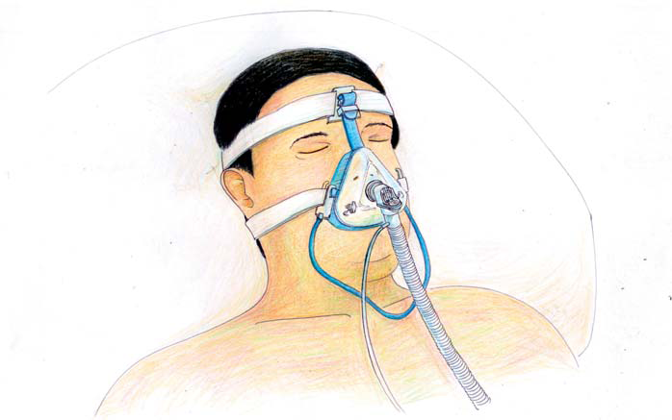

Slide 33
ادوية أخرى
Flue vaccine
Pneumococcal vaccine.
rehabilitation

Slide 34
المتابعه
يعود المريض كل فترة لاجراء وظائف رئة
نساعده في ترك التدخين سواء سكائر أو أراكيل
نقيم استجابته الدوائية أي أخذ الموسعات القصبية المديدة بشكل منتظم
يجرب أمامنا المنشقة
ننصح بالابتعاد عن التدخين السلبي للسكائرر أو الأراكيل

Slide 35
الادوات هي اسطوانه Liquid oxygen

Slide 36
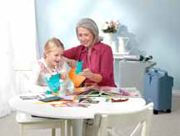
concentrator

Slide 37
Portable oxygen

Slide 39
ماذا يحدث في الطيارة أو المرتفع
- ينقص الاوكسجين ويجب اعلام شركة الطيران اذا سافر مريض قصور التنفس المزمن ، نعطيه 3 ليتر أوكسجين في الدقيقة لنحافظ على 50 ملمتر زئبق أوكسجين . لا مشكل عند من عنده PaO2>70 mmhg

Slide 40
في المرتفعات فوق 1200-1500 م
ينقص اشباع الأوكسجين لان ضغط الاوكسجين الجزيي

Slide 41
الوقاية من القصور التنفسي المزمن
1- الكشف المبكر
2- المساعدة في ترك التدخين

Slide 42
الكشف المبكر

Slide 43
كثير من المرضى مصابون بالداء الرئوي الانسدادي المزمن ولا يعرفون. كل شخص مدعو للإجابة على الأسئلة التالية، فالإجابة بنعم تساعدك على معرفة إصابتك بالداء الرئوي الانسدادي المزمن
1- السؤال الأول: هل تسعل مرات عديدة ومعظم الأيام : نعم لا
2- السؤال الثاني: هل تنقشع معظم الأيام: نعم لا
3- السؤال الثالث: هل تحس بأن نفسك يضيق أكثر من الآخرين: نعم لا
4-السؤال الرابع: هل عمرك 40 عاما وما فوق: نعم لا
5-هل أنت تدخن أو هل كنت تدخن نعم لا
أو هل هناك عوامل خطورة أخرى نعم لا
اذا أجبت بــ نعم اذهب لإجراء تخطيط وظائف الرئة Spirometryلتأكيد اصابتك بالداء الرئوي الانسدادي المزمن
تخطيط وظائف الرئة عن طريق جهاز السبيروميتر في عيادة طبيب أو مشفى أو مركز صحي سيؤكد لك اصابتك بالداء الرئوي الانسدادي المزمن .

Slide 44
المساعدة في ترك التدخين

Slide 45
The annual Decline of FEV1

Slide 47
ليتني تركت التدخين

Slide 53
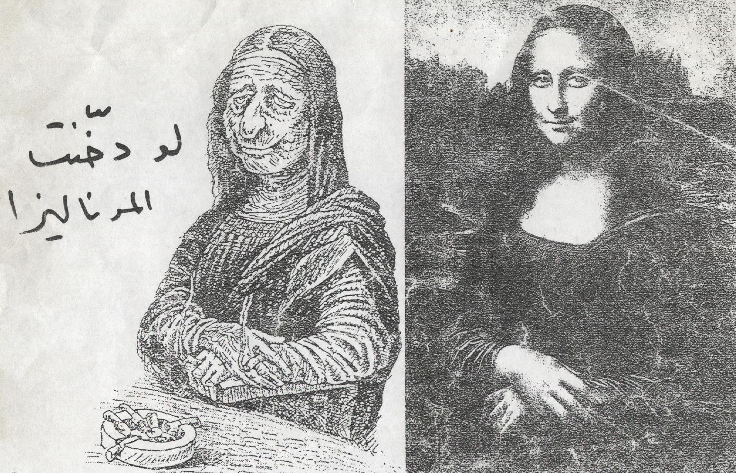

Slide 54
رئة المدخن: فاترك التدخين فوراً

Slide 55
انت بحاجة الى دوائين وقائي وعرضي

Slide 56
ثلاثة دقائق من معاينتك
اسأل هل يدخن(ASK)
هل يعرف مضار التدخين(ADVISE)
هل يريد ترك التدخين(ASSESS)
ساعده(ASSIST)
تابعه(ARRANGE )

